Slide 1
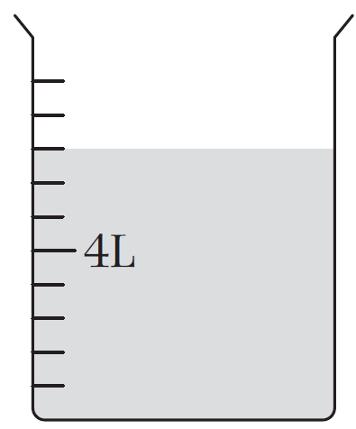
模擬試卷(二)
8
7
容器中有水
4÷5×8
= 6.4（L）
6
8格
5
4
5格
3
2
1
6. 在上圖，容器中有水多少？
A. 8L B. 6.4L
C. 4.6L D. 4.3L
B

